Slide 1
Welcome Parents!
Bienvenidos!
Parent Advisory Council Meeting #2
Junta del Concilio Asesor de Padres #2
11/6/2021

Slide 2
Expectativas de Zoom y En- Persona
Verifique que su función de silencio esté activada al ingresar y recuerde permanecer en mute cuando no esté hablando
Los chats se graban y tenga en cuenta que también se captura el chat privado.
Ingrese todas las preguntas en el cuadro de chat durante la sesión. Estaremos monitoreando durante la reunión.
4. Esta presentación de zoom se grabará y se publicará en nuestra página de Facebook.
6. Si tienen preguntas, por favor esperen al final de la presentación o escribanlo en el chat.
7. Mantenga todas las conversaciones secundarias al mínimo
8. Sea respetuoso con las opiniones de los demás
Notes:
Side conversations
Be respectful of each other’s opinions

Slide 3
Saludo a la Bandera

Slide 4
Lista de Asistencia
Notes:
Por favor firme la hoja o ponga su nombre en el chat

Slide 5
“TO GIVE OUR BEST EVERYDAY SO THAT THOSE WE SERVE ARE INSPIRED AND EMPOWERED TO BECOME THEIR TRUE BEST”
“Dar lo mejor todos los días para que aquellos a quienes servimos estén inspirados y empoderados para convertirse en su mejor versión”
Nuestro “Porque”, Our “Why”

Slide 6
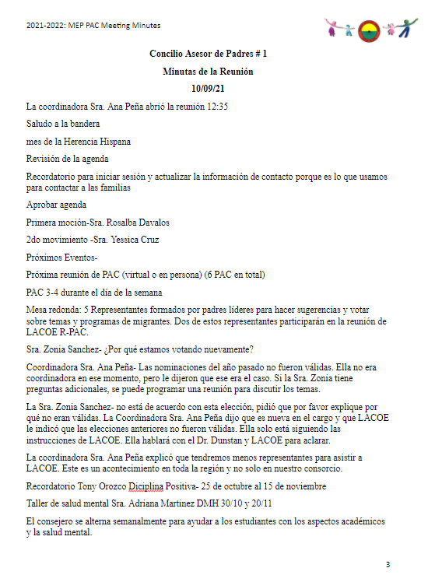
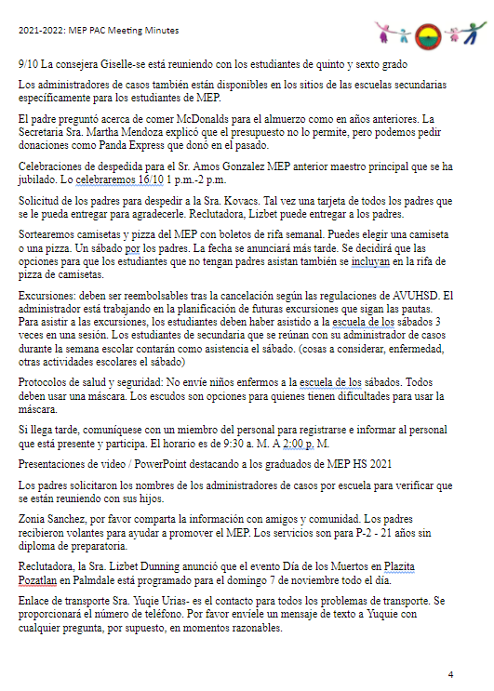
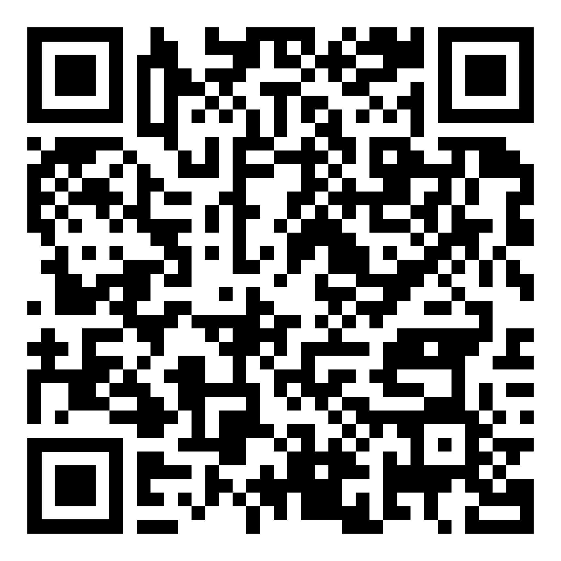
Aprobación de Minutas/
Approval of Minutes
Notes:
Link: https://drive.google.com/file/d/18GQaZXUPKgizPD2eTiltlC9AMrnIYZCv/view?usp=sharing

Slide 7
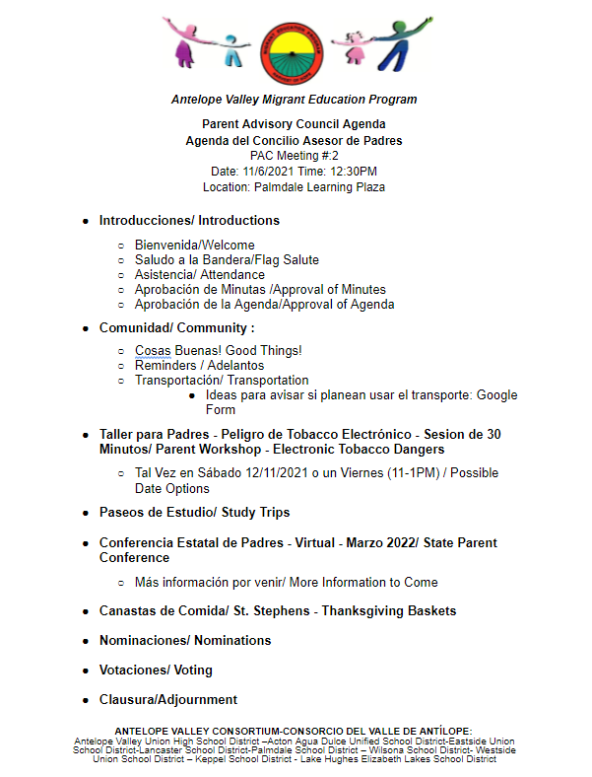
Approval of Agenda
Aprobación de Agenda
2 Motions
2 Mociones
Notes:
Agenda: https://drive.google.com/file/d/1BM3FpUneUqjomFjqFXv5lXzMueay0Vup/view?usp=sharing

Slide 8
Comunidad/ Community

Slide 9
Dos más sesiones de Disciplina Positiva esta Sesión!

Slide 10
Proximo PAC sera el dia 8 de diciembre, 2021

Slide 11
Transportación/ Transportation
Ideas para avisar si planean usar el transporte: Google Form?

Slide 12
Taller para Padres - Peligro de Tobacco Electrónico
Parent Workshop - Electronic Tobacco Dangers
Sesión de 30 Minutos
Tal Vez en Sábado 12/11/2021 o un Viernes (11-1PM) / Possible Date Options
Facilitadora: Zonia Sanchez

Slide 13
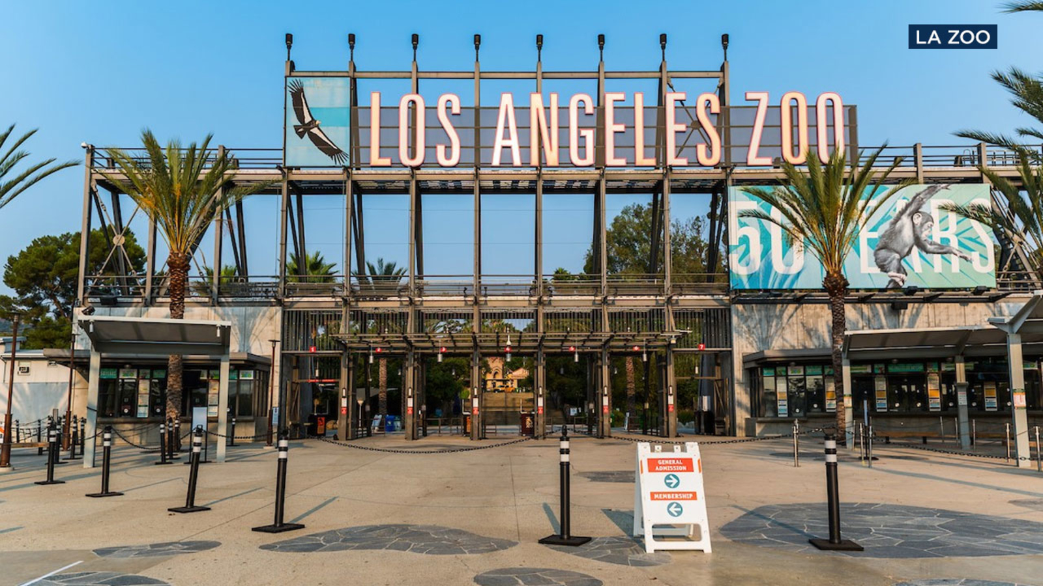
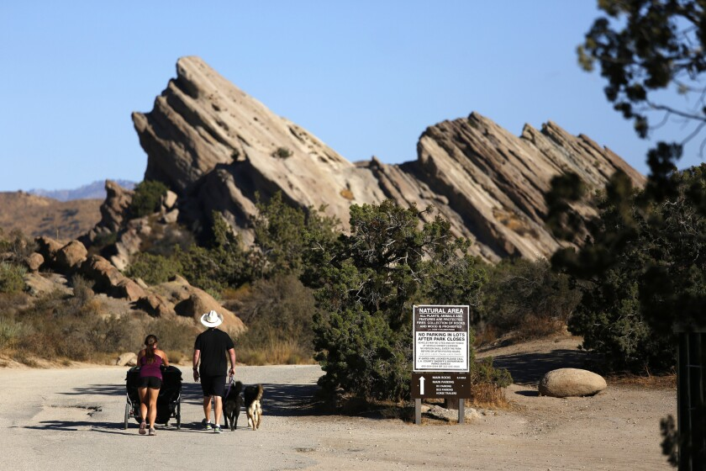
Field Trips
2/19/2022
4/23/2022
2/12/2022
12/11/2021
4/9/2022
3/5/2022

Slide 14
Conferencia Estatal de Padres - Virtual - Marzo 2022/ State Parent Conference
Más información por venir/ More Information to Come

Slide 15
Canastas de Comida/ St. Stephens - Thanksgiving Baskets
Repartir/ Giveaway en PLP on 11/20/2021

Slide 16
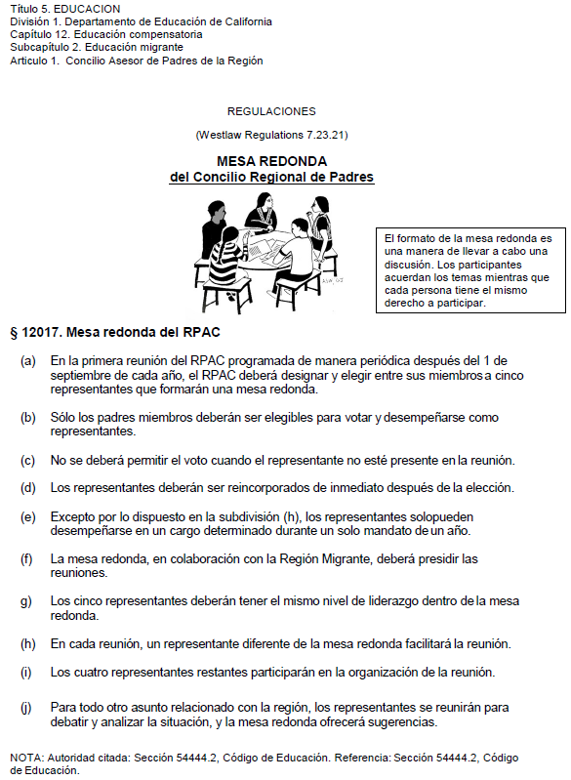
Mesa Redonda
Round Table
Abril 2022 - 15 reps para la Region 10 sin pocisiones alternas
5 reps para la mesa redonda de AV Cons.
Notes:
https://drive.google.com/file/d/1GFqM-IOv5h8N1meR0gl4YwKhsJkI0viS/view?usp=sharing
Nominations: https://docs.google.com/document/d/1zwdPeNmMQ8Up3xzwOCT0zA6h9-n7GdsIIshB7FKXMOc/edit?usp=sharing
Round table rotation: https://docs.google.com/document/d/1OWrwsFOZejalmH6akd3r0bq7v9KSUFwy/edit?usp=sharing&ouid=109322047054228582600&rtpof=true&sd=true

Slide 17
Nominaciones/ Nominations
En persona:
Alzar la mano y nominar a una persona que esté presente
En zoom:
Utiliza el chat
Abrir el mute y alzar la voz

Slide 18
Votaciones/Voting
Mesa Redonda de PAC (Local)
https://bit.ly/MEPVOTE
Notes:
Collaboration Link: https://docs.google.com/forms/d/1tztIueZTJXbl7sNMWeT3ql5atm4FvpmTeny2YYBtwAs/edit

Slide 19
Clausura/Adjournment
Felicidades! Congratulations!

